Slide 1
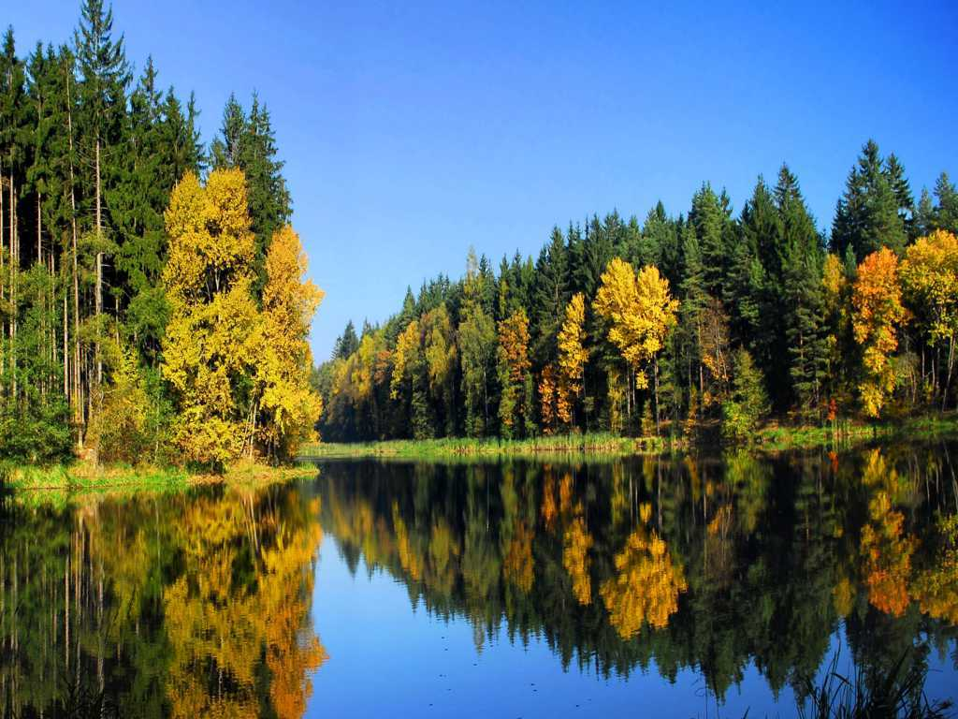
Деревья
Интерактивное пособие

Slide 2
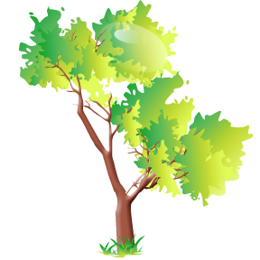
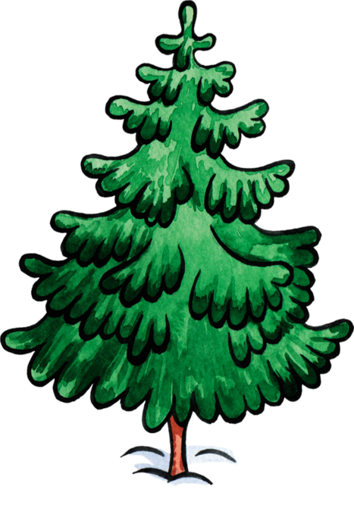
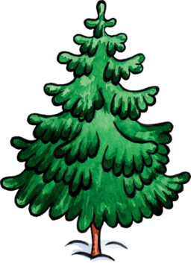
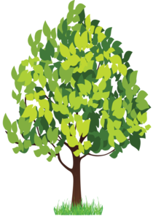
модель
плакат
тренажер
кроссворд
игра

Slide 3

Строение дерева
1
крона
2
ветви
3
ствол
4
корни

Slide 4
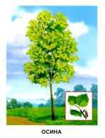
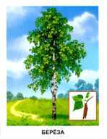
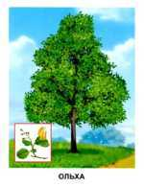
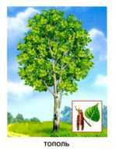
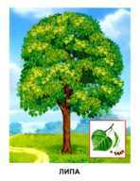
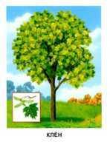
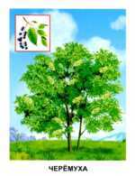
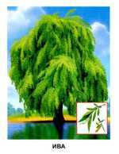
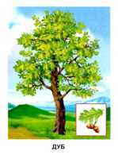
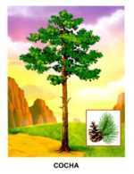
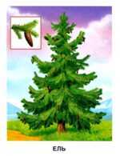
Лиственные и хвойные деревья

Slide 5
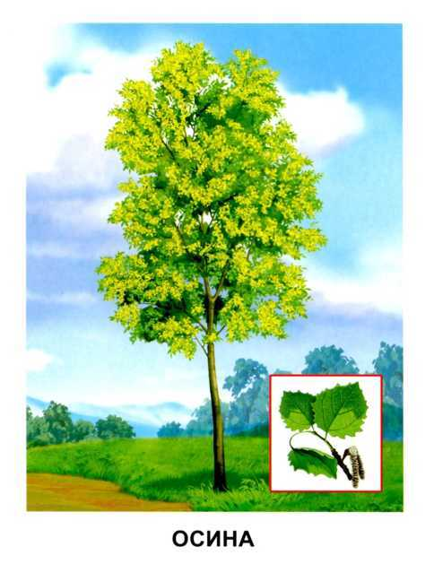

Slide 6
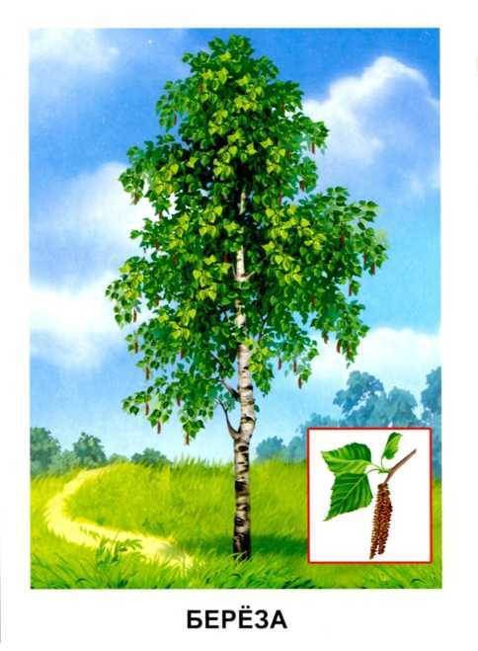

Slide 7
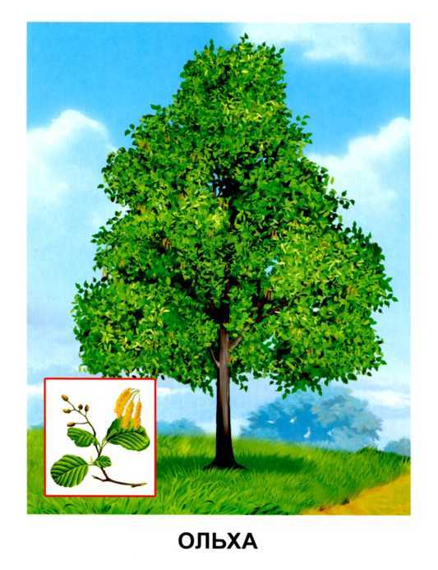

Slide 8
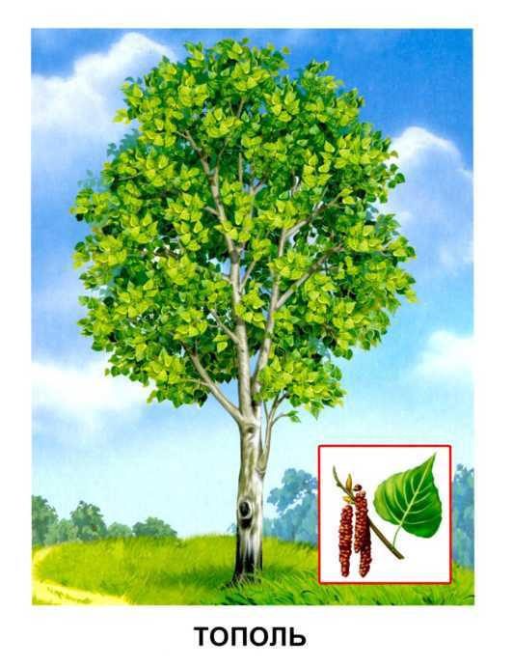

Slide 9
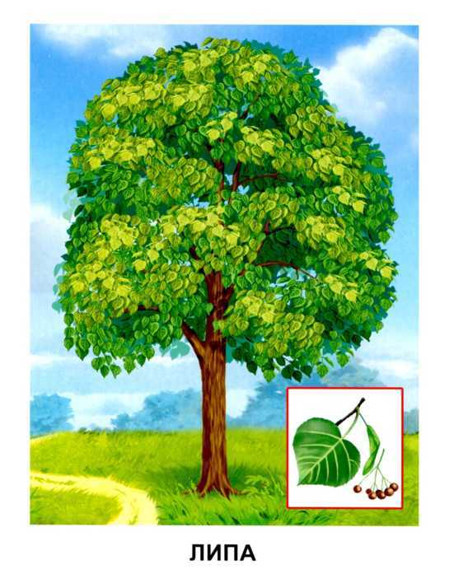

Slide 10
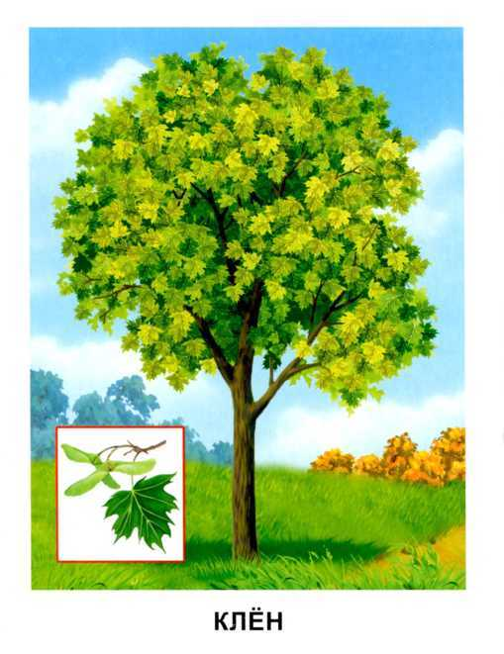

Slide 11
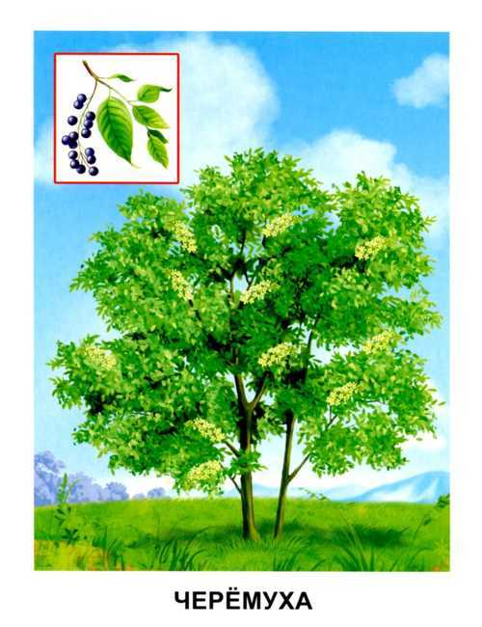

Slide 12


Slide 13
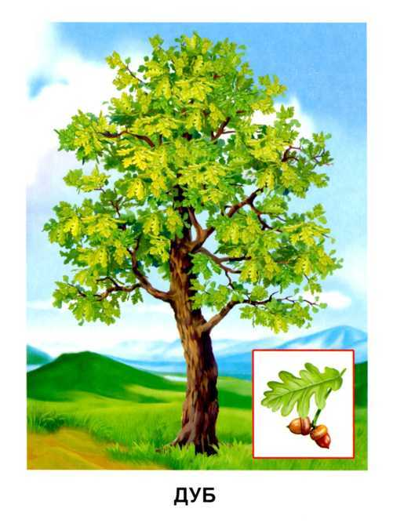

Slide 14
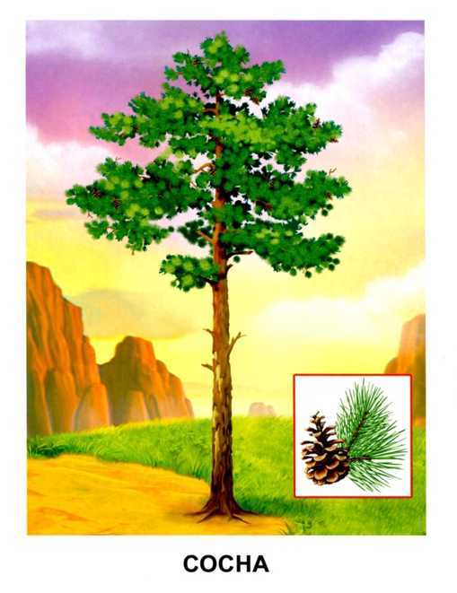

Slide 15
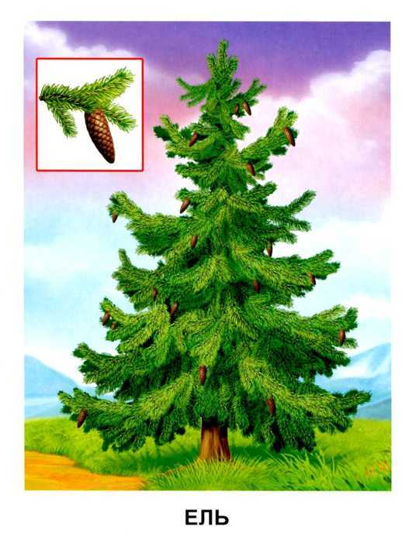

Slide 16
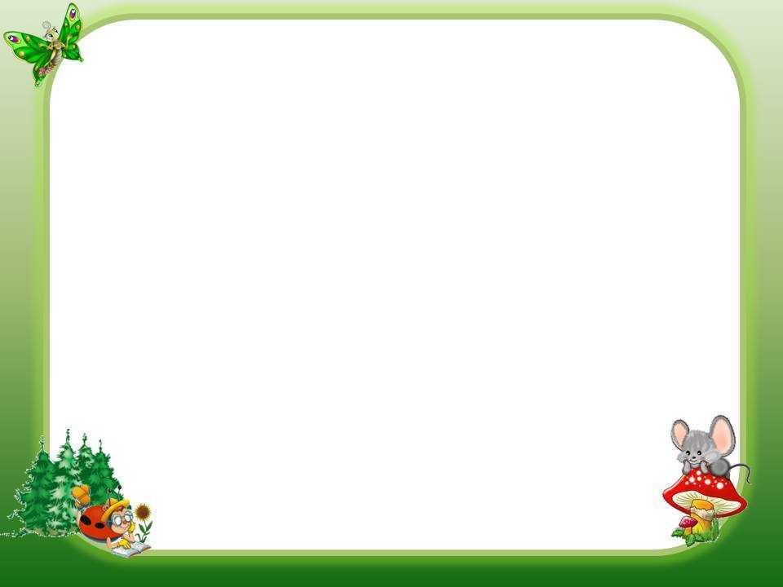
Какое дерево лишнее?
Береза
Осина
Кедр
Тополь

Slide 17
Как называются листья у хвойных деревьев?
Иголки
Шишки
Хвоя
Листочки

Slide 18
У кого дерева осенью золотые хвоинки , как листья, опадают на землю?
Клён
Береза
Лиственница
Сосна

Slide 19
Ошибка!
Вернись назад!

Slide 20
Молодец!

Slide 21

Ребята!
Помогите девочке отгадать загадки о деревьях.
ПРАВИЛА РАБОТЫ С КРОССВОРДОМ
ЧТОБЫ ПРОЧИТАТЬ ЗАГАДКУ НАЖМИТЕ НА ДЕРЕВО.
2. ДЛЯ ПРОВЕРКИ ОТВЕТА НАЖМИТЕ НА ТЕКСТ ЗАГАДКИ.

Slide 22
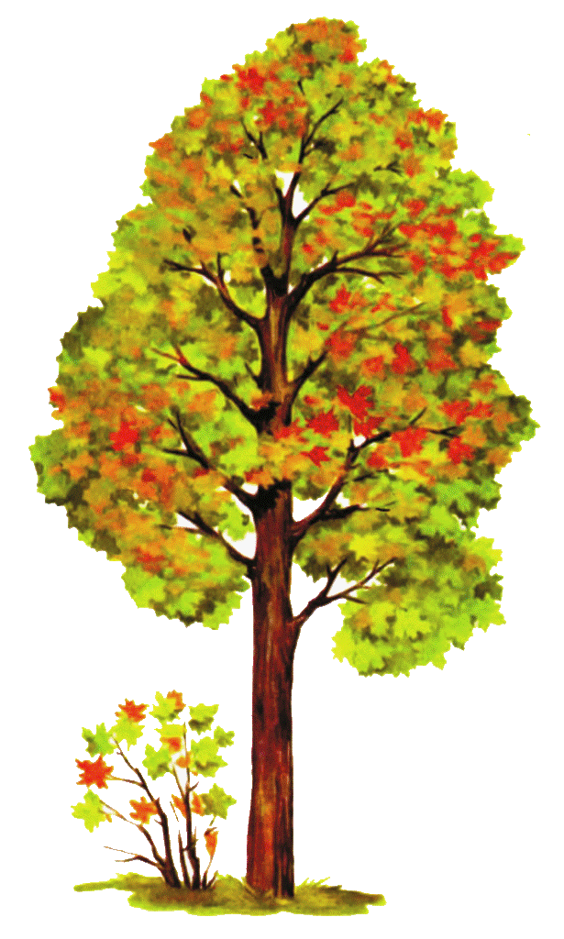
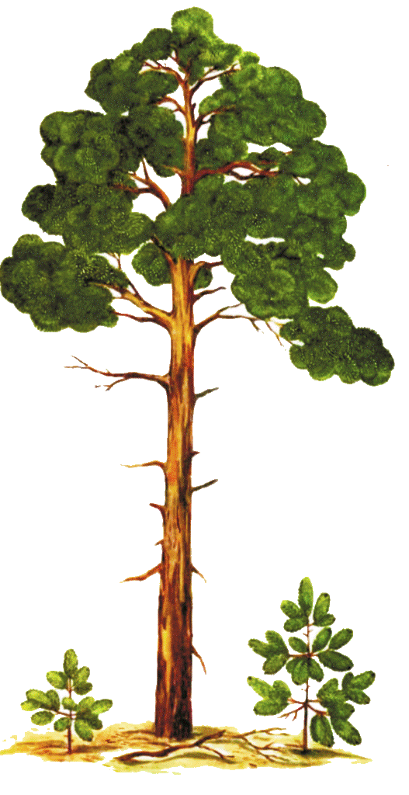
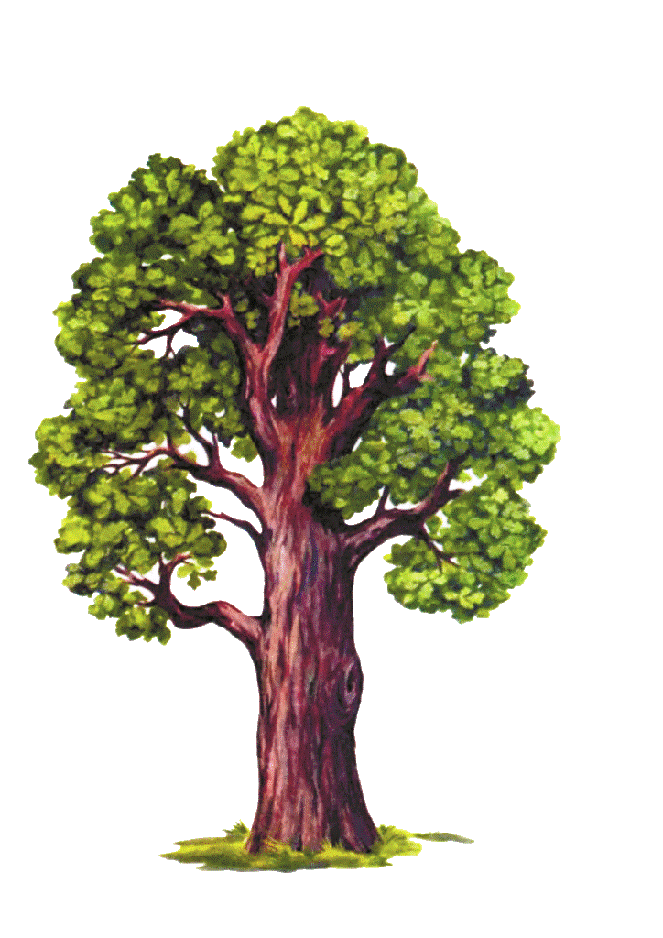
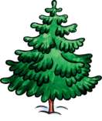

Колкую, зеленую
Срубили топором.
Колкая, зеленая
К нам приходит в дом.
Не загадка это даже,
Сразу назовем,
Если только кто-то скажет -
Желуди на нем!
У меня длинней иголки, чем у елки.
Очень прямо я расту в высоту.
Если я не на опушке,
Ветви-только на макушке.
Желто-красная одежка,
Каждый листик, как ладошка.
Осенью всех ярче он.
Догадались? Это...
Стоит Алена,
Платок зеленый,
Тонкий стан,
Белый сарафан.
ЧТО ЗА ДЕРЕВО
ТАКОЕ?
К
Л
Ё
Н
С
О
С
Н
А
Д
У
Б
Е
Л
Ь
Б
Е
Р
Ё
З
А

Slide 23
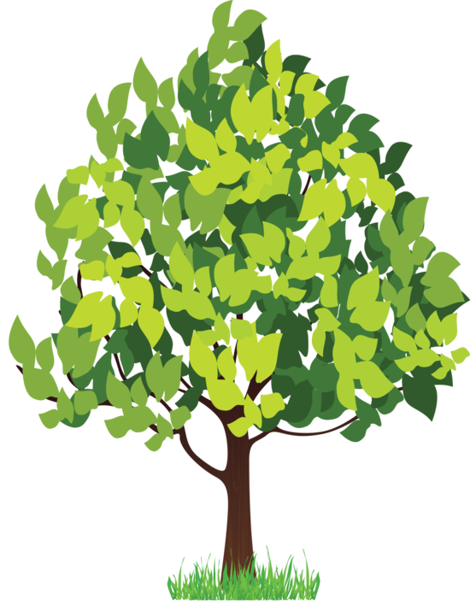
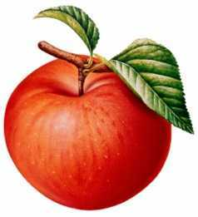

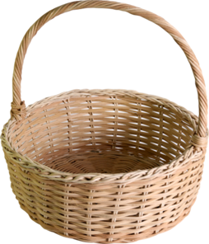


Помоги ежику собрать спелые яблоки так, чтобы сумма чисел равна 10 .
3+7
6+4
Спасибо!
7+2
5+5
8+2
9+1
5+4

Slide 24
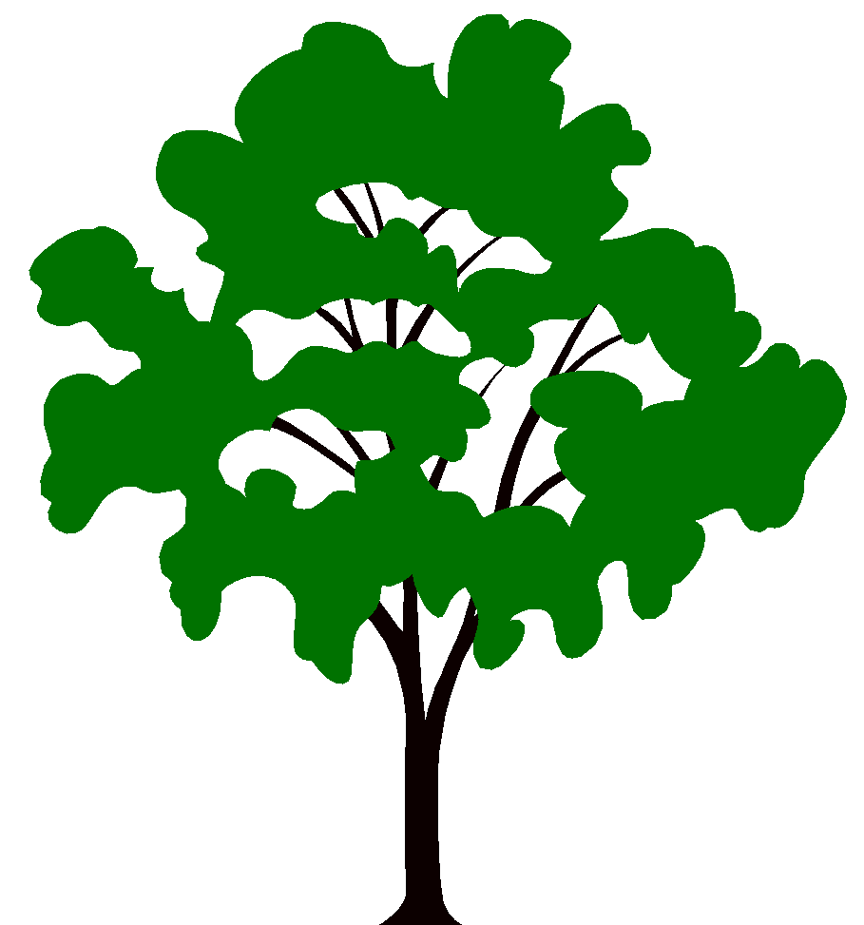
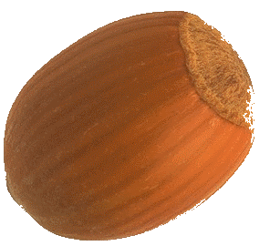
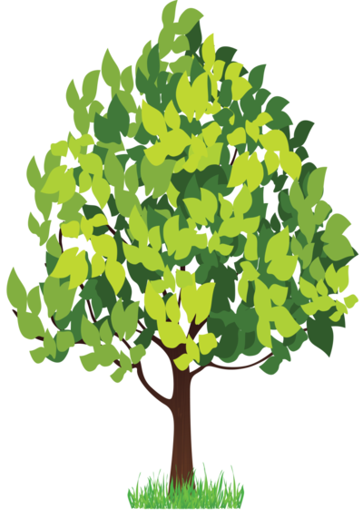
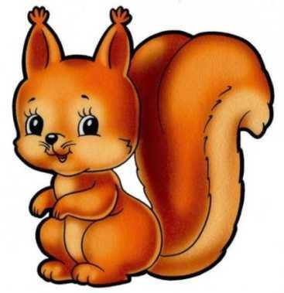
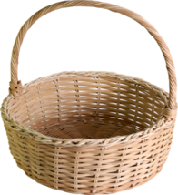
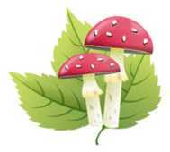
Состав числа 12.
Помоги белочке собрать орешки.
8+4
3+9
7+5
6+5
7+4
6+6

